Slide 1
GMS сервисы
Turnkey Monetization Solution

Slide 2
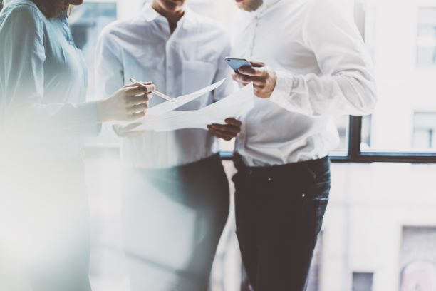

Наше предложение
Верификация клиента по номеру телефона
Информирование клиентов звонком
Короткий номер для записи или отмены приёма к доктору

Slide 3
Двухфакторная аутентификация
1

Slide 4
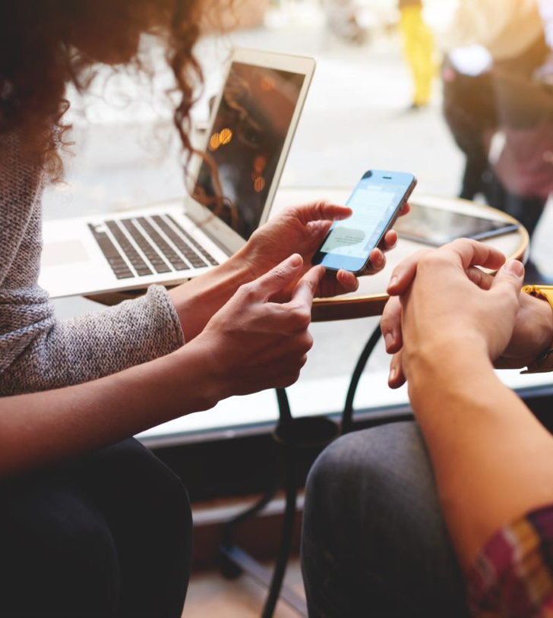
Двухфакторная аутентификация (2FA)
Двухфакторная аутентификация –система, которая защищает учетные записи от несанкционированного проникновения или незаконных транзакций.

Slide 5



Верификация клиента или Восстановление пароля
Клиент указывает номер телефона
Ему отправляется запрос со случайного номера +380 YY YYY ХХХХ, где Y – постоянные цифры, а Х – динамические
В ответ передаются последние 4 цифры номера.
Пароль восстановлен\ Клиент авторизирован
Последние 4 цифры номера – код авторизации

Slide 6
2FA: Сравнение с SMS
SMS
2FA
Пропускная способность = 30 SMS\Сек
Расширяемость = нет
Адресант = ваше Альфа-имя
Цена = 0.25 грн\SMS
Требует введения кода вручную
Пропускная способность = 180 запросов\сек
Расширяемость = есть возможность подключить дополнительный сервер, чтобы обрабатывать 360 запросов\сек
Адресант = оператор Дата-Груп с пулом в 1000 номеров
Цена = 0.15 грн\запрос
Верифицирует автоматически

Slide 7
Auto-Call
2

Slide 8

Auto-Call
Что это ?
Auto-Call - сервис автоматического дозвона на номера абонентов (мобильные и стационарные)
Зачем нужен ?
Напоминание о визите к доктору
Может проводить опросы с получением обратной связи

Slide 9
Что умеет Auto-call?
Получать обратную связь при нажатии кнопки из меню цифрового набора
Самостоятельно осуществлять звонки на целый пул номеров одновременно
Авторизировать клиента по номеру телефона
Соединять абонента с оператором Колл-центра
Формировать отчеты о количестве звонков, периодичности и времени разговора
Записывать разговоры
Проговаривать заранее написанный текст
Notes:
Название слайда не в том формате (исправила)

Slide 10
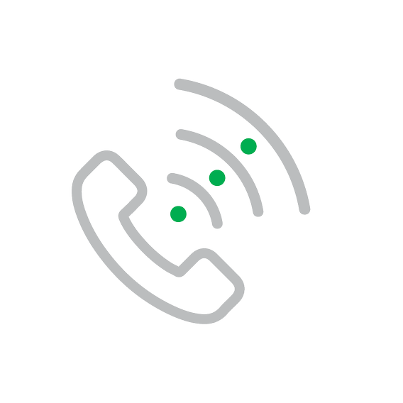


Информирование клиентов о визите к доктору
Система совершает звонок на номер клиента
Напоминает о визите к доктору с подстановкой даты и времени
По завершению звонок сбрасывается
Auto-Call
CRM

Slide 11


Оценка качества обслуживания
После визита от доктора, система звонит пациенту
Далее он может оценить качество обслуживания
Данные передаются в вашу CRM-систему
Auto-Call
CRM

Slide 12
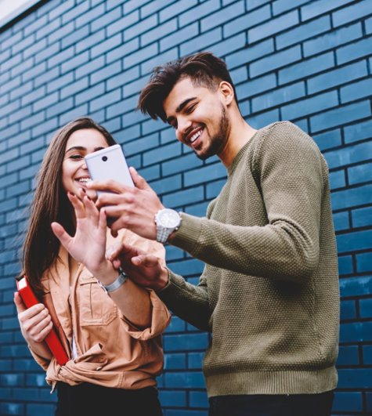
Auto-Call: преимущества
Информирование ваших клиентов без участия оператора
Работа с клиентом в он-лайн режиме с получением обратной связи.
Экономный ресурс, в сравнении с коммерческими СМС или рабочим временем оператора
Автоматизация процесса. Уменьшение человеческого фактора.

Slide 13
Короткий номер

Slide 14
Короткий номер
Состоит из 3-4 цифр и позволяет отправлять и принимать SMS и голосовые звонки
Преимущества
Как использовать
CallBack :
Записаться на приём
Запрос на уточнение даты и времени приёма
Отмена приёма к доктору (звонком или SMS)
Легко запомнить
Единый SMS/голосовой номер для всех мобильных операторов Украины
Звонки на него бесплатны

Slide 15
Oleksandr Ovod Enterprise Project Manager
o.ovod@gms-worldwide.com

